Slide 1
Raspberry Pi
Lorenz Fleerackers & Robbert Van Hove

Slide 2
Inhoudsopgave
Wat is Raspberry Pi?
De nieuwste PI’s
Bestaande projecten
Wat gaan wij vandaag doen

Slide 3
Wat is een Raspberry Pi?
Singleboardcomputer
Printplaat met
elektronische componenten
Connectoren
Educatieve doeleinden

Slide 4
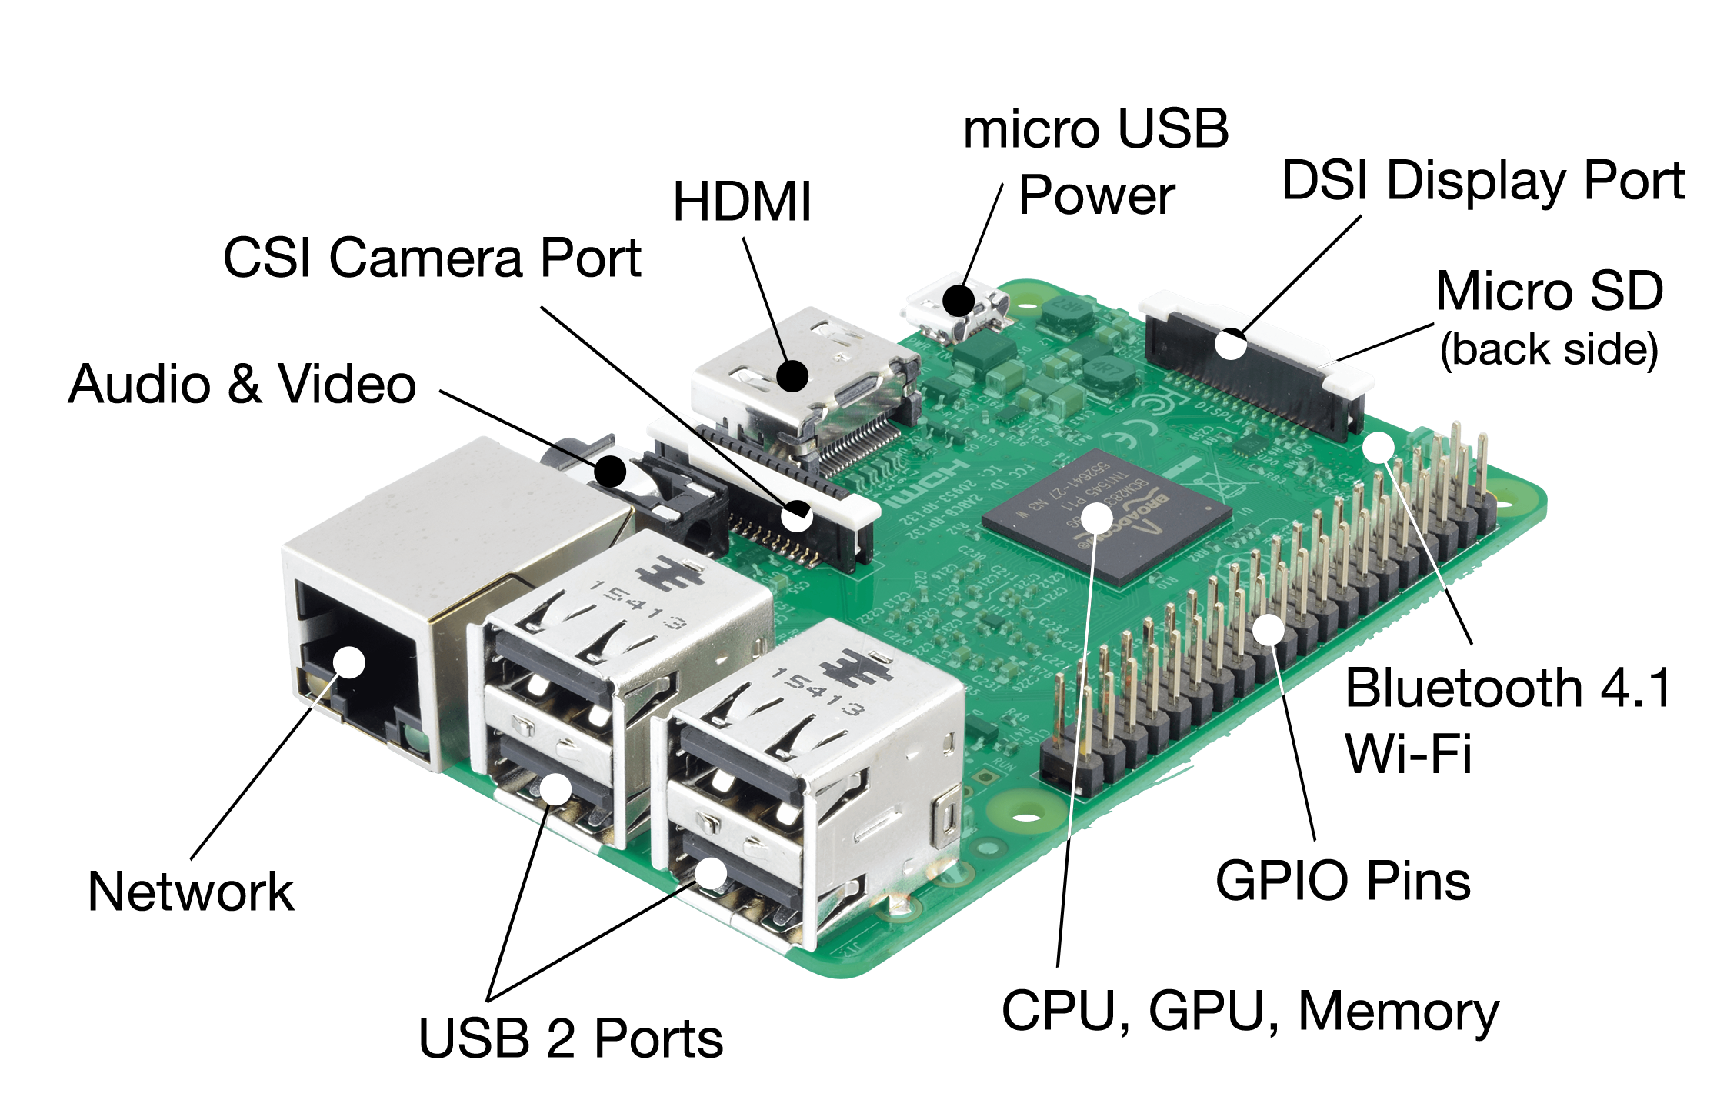
Raspberry PI 3

Slide 5
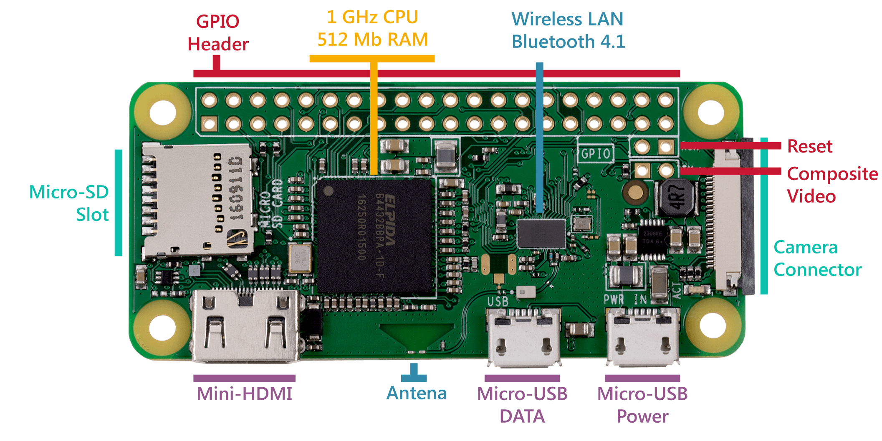
Raspberry Pi Zero W

Slide 6
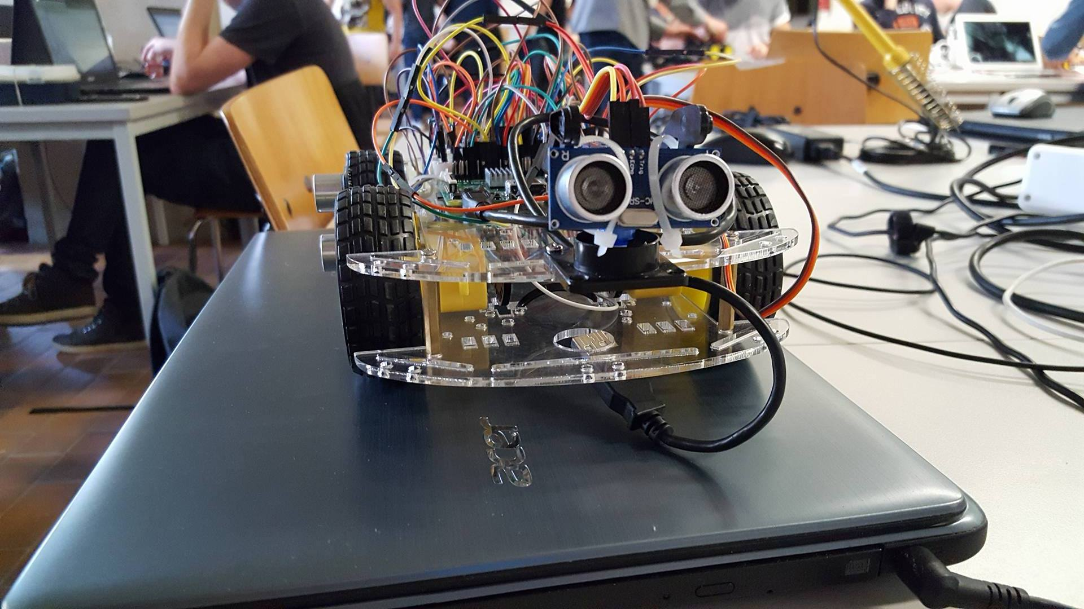
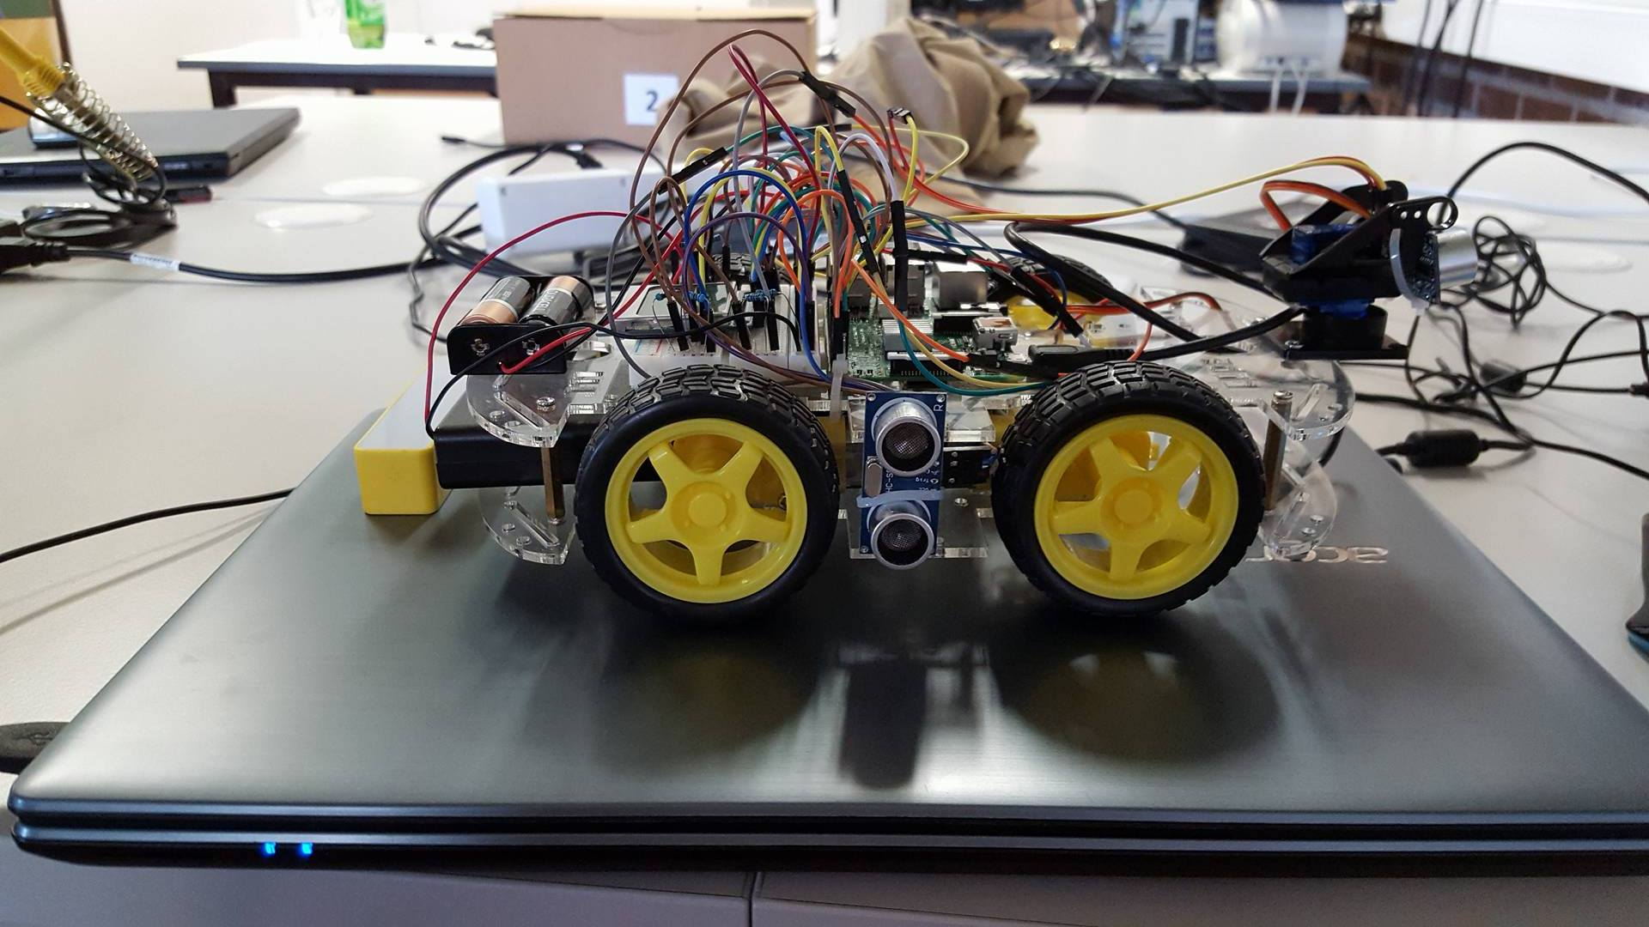
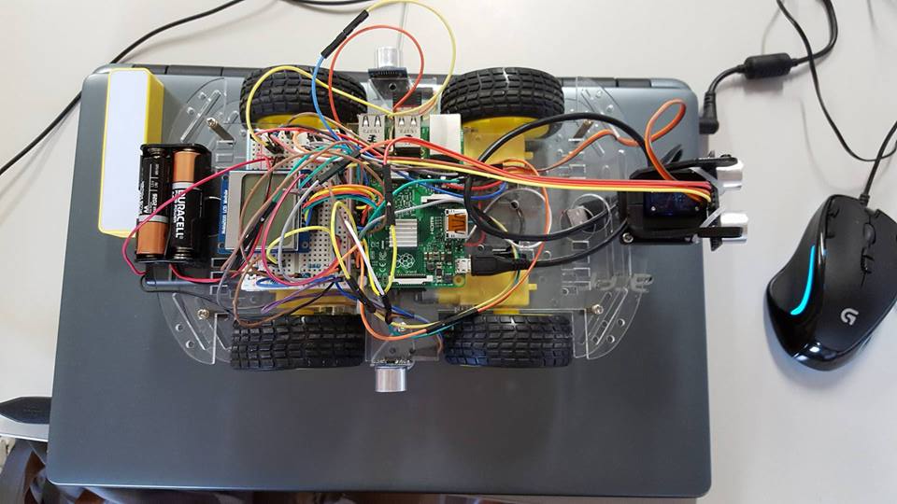
Zelfrijdend autootje

Slide 7
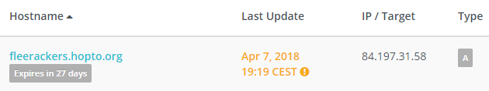

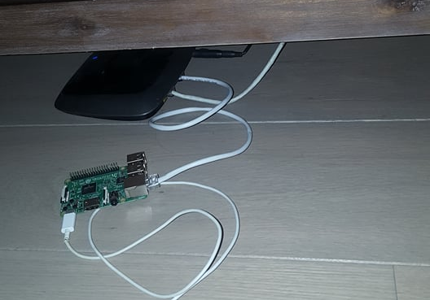
Apache2 webserver + met noip

Slide 8
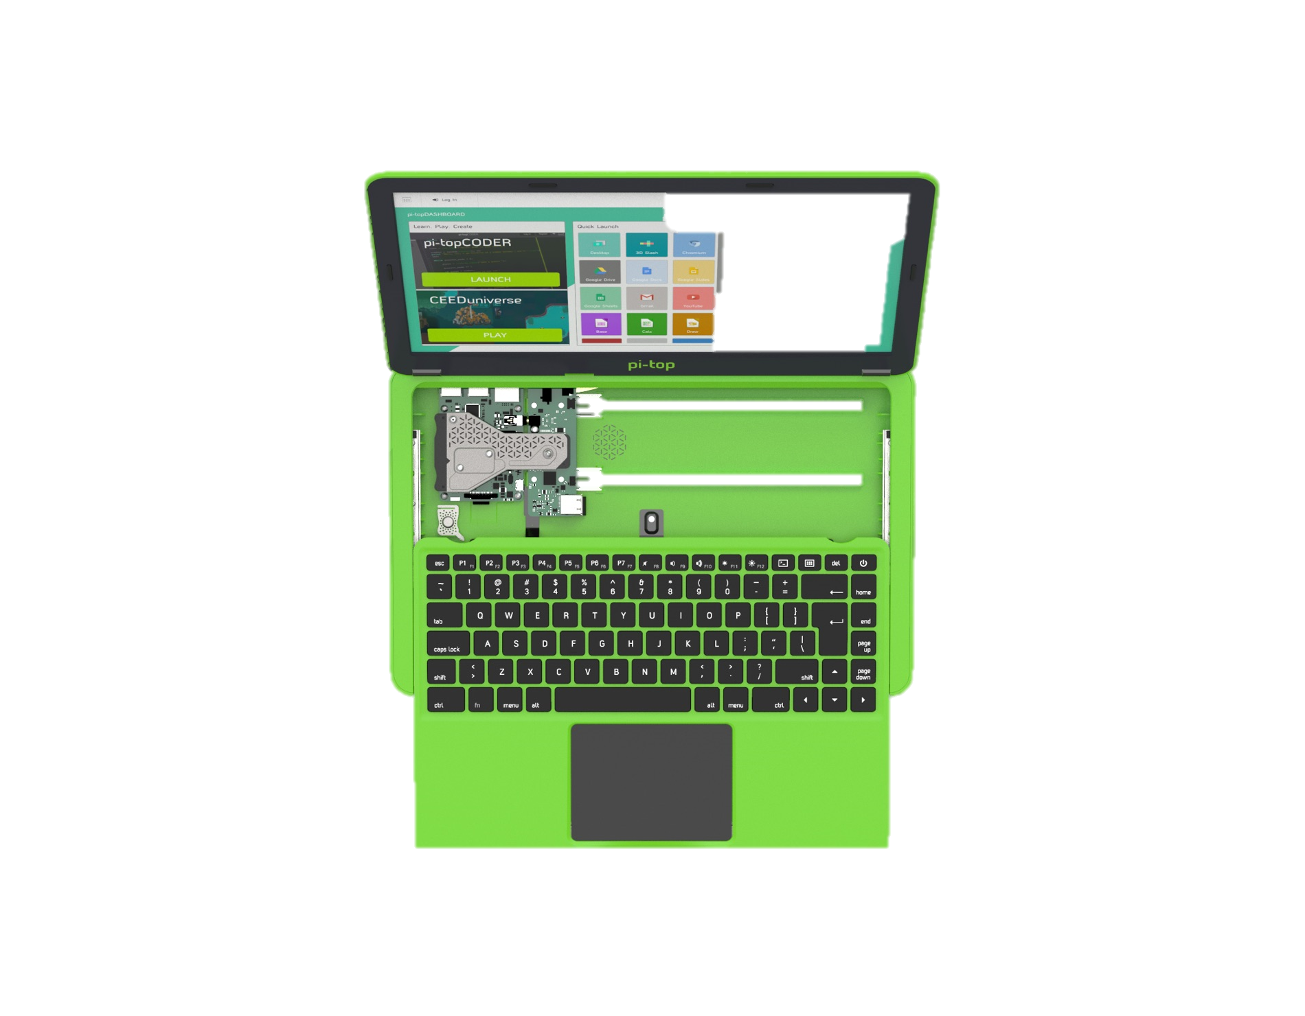
Pi-powered laptop

Slide 9
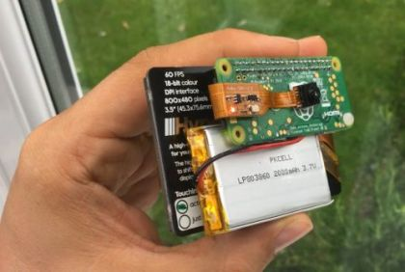
Build a miniature camcorder

Slide 10
Wat gaan we nu doen vandaag?

Slide 11
Stap 1
Pi aansluiten
Beschikbaar maken op je laptop
Pi internet toegang geven

Slide 12
Stap 2
Een lichtje laden branden (samen)
Een lichtje laten flikkeren (zelf)
Een loop lichtje maken (zelf)

Slide 13
Stap 3
Een lichtje besturen via de browser

Slide 14
Laten we er aan beginnen!
Heb je vragen? Aarzel niet om ze te stellen!

